Slide 1
עמדות לגבי אופייה של ישראל כמדינה יהודית-ההיבט הדתי

Slide 2
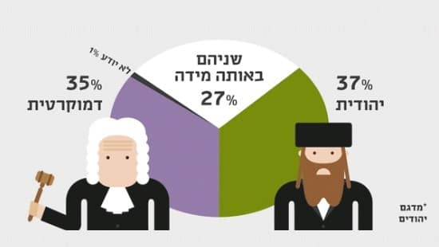
יש המעוניינים בהרחבה של השפעת הדת במדינה ויש הרוצים בצמצום ההשפעה.
כדי לבחון מה העמדה שלפנינו יש לשאול "מה מידת השילוב הרצויה של הדת במדינה"?

Slide 3
רצף העמדות כלפי מדינת ישראל בהיבט הדתי:
מדינת הלכה הפרדת דת ממדינה
מדינה חילונית שיש בה הפרדה מלאה בין הדת למדינה
מדינה מסורתית (מורשתית)-תרבותית
מדינה המשלבת חקיקה דתית-הלכתית בהיקף חלקי
מדינת הלכה

Slide 4
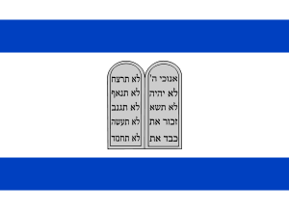
מדינת הלכה
עמדה המדגישה באופן מובהק את היסוד הדתי כעיקרון שצריך לקבל קדימות מוחלטת בקביעת חוקי המדינה.
מקור הסמכות במדינה הוא ההלכה היהודית ולא האזרחים, בשונה מדמוקרטיה. חוקי המדינה ייקבעו על פי דיני התורה בכל תחומי החיים.
בקרב מחזיקים בדעה זו יש תפיסות שונות לגבי מידת האכיפה הרצויה בפועל מצד המדינה במרחב הפרטי של האזרח.
המדינה לא תהא דמוקרטית אבל יהיו בה מאפיינים דתיים שמתיישבים עם מאפיינים דמוקרטים כגון: "אחרי רבים להטות" –הכרעת הרוב ו"כל אדם נברא בצלם" (כבוד האדם)
https://www.youtube.com/watch?v=az1ZZ_cDuJc

Slide 5
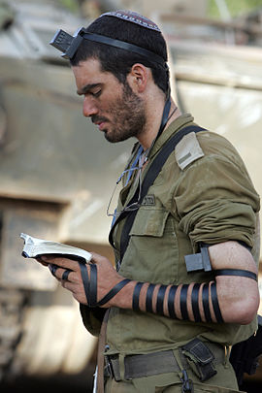
מדינה המשלבת חקיקה דתית-הלכתית בהיקף חלקי
מקור הסמכות במדינה הוא ציבור האזרחים (דמוקרטיה)
למדינה יש ערך דתי ולכן עלייה לשאוף לשלב מרכיבים הלכתיים בחקיקה ובמרחב הציבורי משיקולים דתיים.
בין שני היסודות, הדתי והדמוקרטי, עשוי להיווצר מתח, ולכן יש לחתור לפתרונות שונים ביניהם
יהדותה של המדינה תתבטא בחיזוק/שימור האופי הדתי/הלכתי בעיקר במרחב הציבורי, בתחום המעמד האישי, ובשילוב המשפט העברי בחקיקה ובפסיקה.
- עמדה מרכזית-

Slide 6
מדינה מסורתית (מורשתית) תרבותית
עמדה מרכזית כלפי האופי הרצוי של מדינת ישראל מההיבט הדתי
מקור הסמכות במדינה הוא ציבור האזרחים(דמוקרטיה)
מדינת ישראל, כמדינת העם היהודי, צריכה לתת ביטוי בחקיקה ובמרחב הציבורי למורשת היהודית במובן התרבותי והלאומי, מתוך זיקה למורשת/מסורת אך ללא מחויבות להלכה.
-עמדה מרכזית-

Slide 7
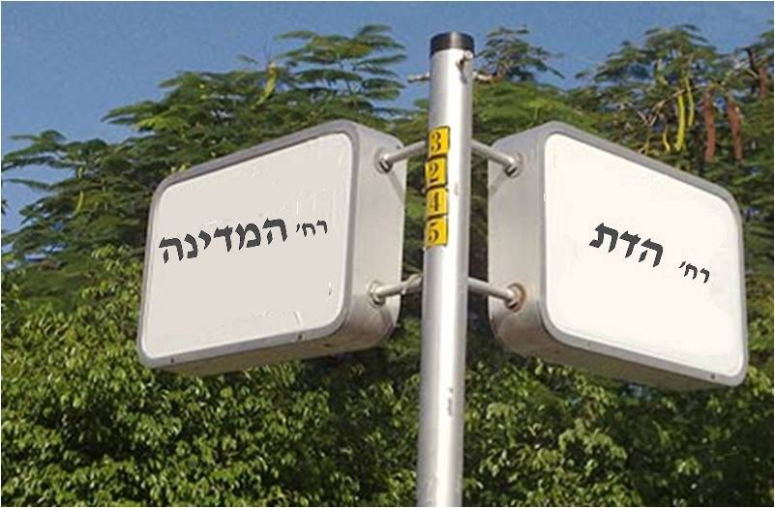
מדינה חילונית שיש בה הפרדה מלאה בין דת למדינה
מקור הסמכות במדינה הוא ציבור האזרחים
המדינה יהודית מבחינה לאומית, אך יש להפריד לחלוטין בין הדת והמורשת היהודית לבין המדינה/המוסדות הפוליטיים, למעט סמלים.
אין זה מתפקידה של המדינה לחוקק חוקים בעלי אופי דתי, להעניק שירותים דתיים או להתערב בענייני דת, אך עליה לאפשר קיום פולחן דתי פרטי.
https://www.youtube.com/watch?v=PNk_TeBEj8I&t=9s

Slide 8
תרגול
בעת האחרונה הוגשה לבית משפט עתירה נגד התנהלות בתי חולים האוסרת על המבקרים להכניס לבתיה"ח אוכל שאינו כשר לפסח במהלך ימי החג. העותרים טענו כי אינם מקפידים על כשרות האוכל ולכן הם רשאים להכניס כרצונם כל מאכל שהם נוהגים לאכול.
בתשובה לעתירה הסביר דובר ביה"ח, כי הכנסת חמץ לביה"ח עלולה ליור בעיה הלכתית חמור. הוא הוסיף כי הנהלת בית החולים ממבינה שאיסור זה פוגע בזכויות של מקצת המאושפזים ומצטערת על כך, אך ביקש להזכיר שמדינת ישראל היא דמוקרטית וגם יהודית, ומכיון שבית החולים הוא מוסד ציבורי, ראוי לשמור בו את ההלכה היהודית שעל פיה אסור לאכול חמץ בפסח.
ציין והצג את העמדה (החלום) הרצויה בעינו של דובר ביה"ח, בנוגע לזהותה הדתית תרבותית של מדינת ישראל. הסבר כיצד עמדה זו באה לידי ביטוי בדבריו.

